Slide 1
Juegos de interacción
Conociendo más a mis compañeros de curso

Slide 2
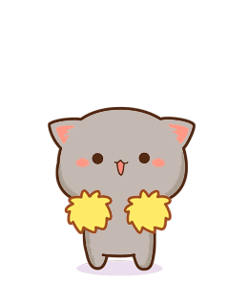
Menú
Ponte de
pie si …
Peguntosos

Slide 3
Instrucciones
1- Elige un número del menú de colores.
2- Responda la pregunta realizada.
3- Respete su turno para hablar.
4- Escuche y participe con mucho respeto y armonía

Slide 4
1
2
3
4
M
E
N
Ú
5
6
7
8
9
10
11
12

Slide 5
¿Cuál es tu color favorito?

Slide 6
¿Tienes mascotas?

Slide 7
¿A qué país te gustaría viajar?

Slide 8
¿En qué mes naciste?

Slide 9
¿Qué música sueles escuchar?

Slide 10
¿Hiciste algún deporte
durante tus vacaciones?
¿Cuál?

Slide 11
¿Con quién vives?

Slide 12
¿Cuál es tu comida favorita?

Slide 13
Nombra 3 cualidades positivas que tengas

Slide 14
¿Qué tipo de películas te gusta ver?

Slide 15
¿Qué es lo que más te
gusta de tu escuela?

Slide 16
¿Qué deporte practicas?

Slide 17
Instrucciones
1- Se podrán de pie todos aquellos estudiantes que les haga sentido la frase.
4- Escuche y participe con mucho respeto y armonía

Slide 18
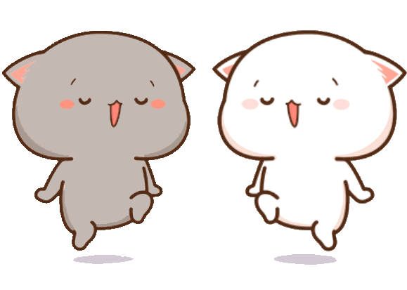
Ponte de pie si …
Naciste en el mes de Abril.

Slide 19
Ponte de pie si …
Jugaste videojuegos
hasta tarde.

Slide 20
Ponte de pie si …
Tienes mascotas

Slide 21
Ponte de pie si …
Juegas con el celular
por las noches.

Slide 22
Ponte de pie si …
Muestras los dientes
cuando sonríes .

Slide 23
Ponte de pie si …
Cantas en la ducha

Slide 24
Ponte de pie si …
has llorado llorado
últimamente.

Slide 25
Ponte de pie si …
Te gustan las matemáticas

Slide 26
Ponte de pie si …
Te gusta bailar

Slide 27
Ponte de pie si …
Naciste en septiembre

Slide 28
Ponte de pie si …
Haces algún deporte

Slide 29
Ponte de pie si …
Escuchas reggaetón.

Slide 30
Ponte de pie si …
Te gusta el color negro

Slide 31
Ponte de pie si …
Duermes menos de 8 horas

Slide 32
Ponte de pie si …
Te gusta el anime

Slide 33
Ponte de pie si …
Tienes hermanos

Slide 34
Ponte de pie si …
Calzas número 36.

Slide 35
Ponte de pie si …
Te te acuestas a
las 23:00 horas.

